Slide 1
Khởi động:Trò chơi “Ô chữ bí mật”

Slide 2
Luật chơi:
Phía sau những câu hỏi sau đây là một thông điệp vô cùng quan trọng.Khi trả lời đúng mỗi câu hỏi thì một phần thông điệp sẽ được hé lộ, vậy chúng ta lần lượt trả lời từng câu hỏi này để khám phá thông điệp đó các em nhé!

Slide 3
Câu 1
Câu 2
Câu 4
Câu 3
Câu 4

Slide 4
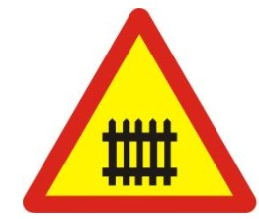
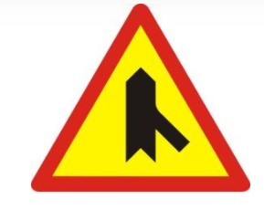
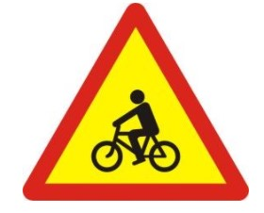
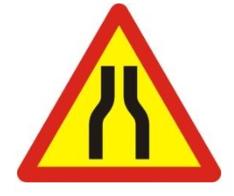
Câu 1: Trong các biển báo GT sau, biển nào không có trục đối xứng?
a
b
c
d
Biển a
Biển c và d
Biển c
Biển d
Quay lại

Slide 5
Câu 2: Hình vuông có số trục đối xứng là:
1
Vô số
2
4
Quay lại

Slide 6
Câu 3: Hình nào sau đây có vô số trục đối xứng?
Hình lục giác đều
Đường tròn
Hình thoi
Hình vuông
Hình lục giác đều
Đường tròn
Hình thoi
Hình vuông
Quay lại

Slide 7
Câu 4: Hình nào sau đây chưa chắc đã có trục đối xứng?
Tam giác đều
Hình vuông
Tam giác
Hình thoi
Tam giác đều
Hình vuông
Tam giác
Hình thoi
Quay lại

Slide 8
Kiến thức cơ bản
Nếu đường thẳng d chia một hình thành hai nửa, gấp theo đường thẳng d hai nửa này trùng khít vào nhau thì hình đó là hình có trục đối xứng và đường thẳng d được gọi là trục đối xứng của hình.
Hình có trục đối xứng còn được gọi là hình đối xứng trục.

Slide 9
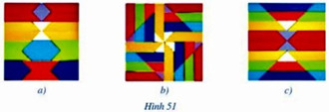
Quan sát hình 51 a,b,c, hình nào có trục đối xứng ? Hãy chỉ ra trục đối xứng của hình đó (kể cả màu sắc)?

Slide 10
Hình 51a: có 1 trục đối xứng.
Hình 51b: không có trục đối xứng.
Hình 51c: có 2 trục đối xứng.

Slide 11
Lấy một số hình có trục đối xứng trong thực tiễn.

Slide 12
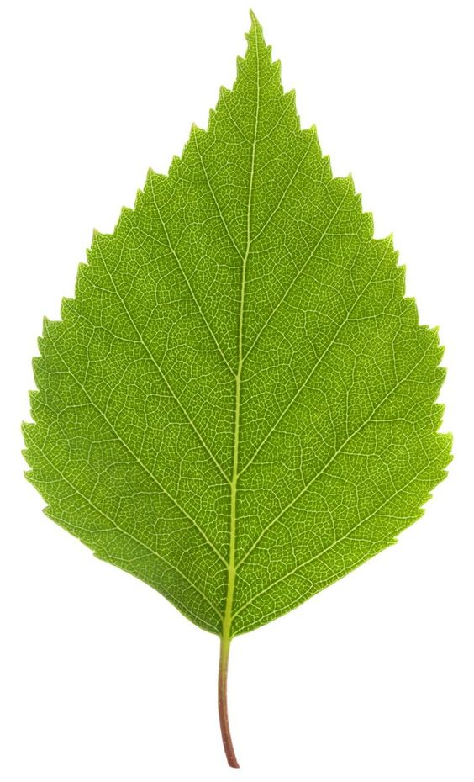
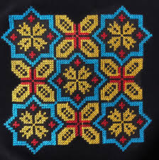
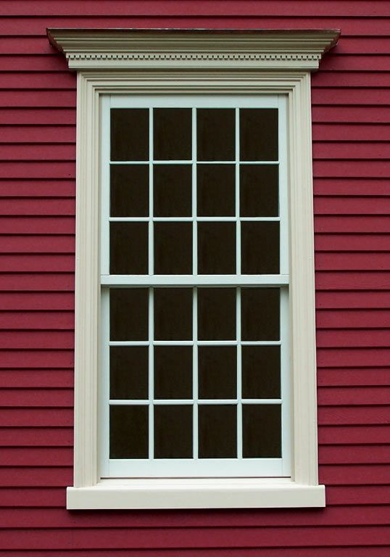
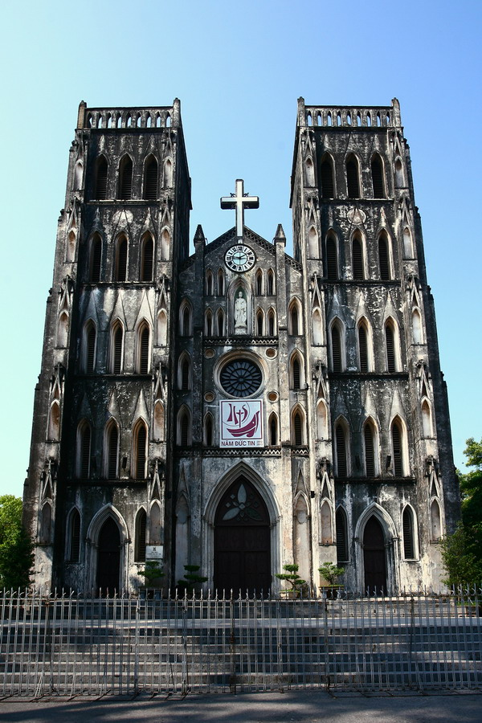

Slide 13
Vẽ và xác định trục đối xứng của các hình sau (nếu có).
Thời gian 5 phút

Slide 14
Biểu điểm:
+ Vẽ đúng số trục đối xứng của mỗi hình (1 điểm)
+ Xác định đúng số trục đối xứng của mỗi hình (1 điểm)

Slide 15
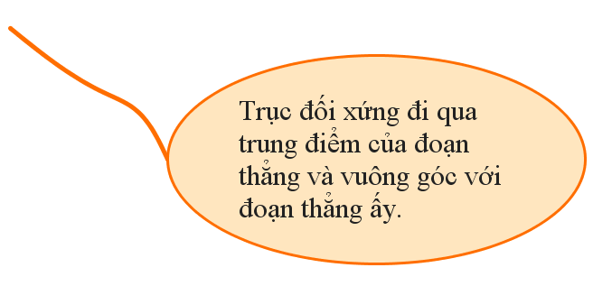
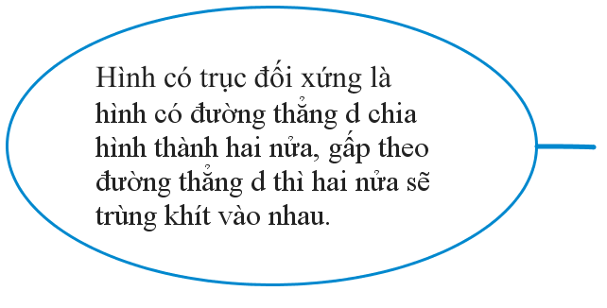
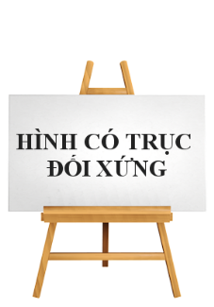
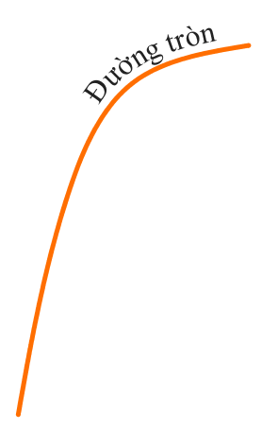
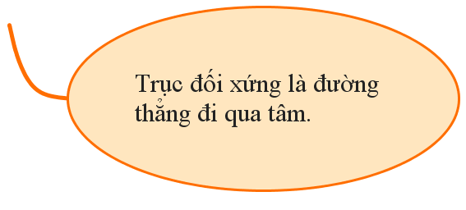
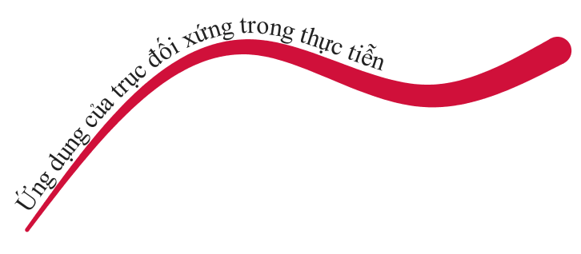
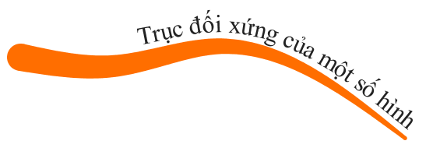
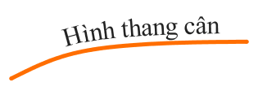
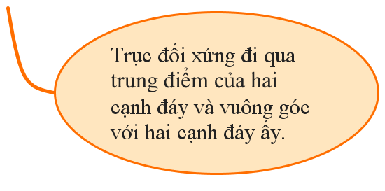
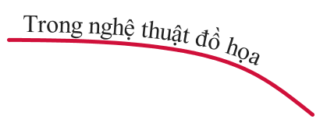
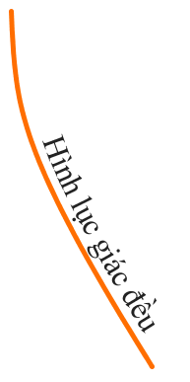
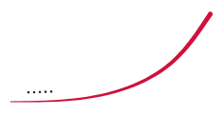
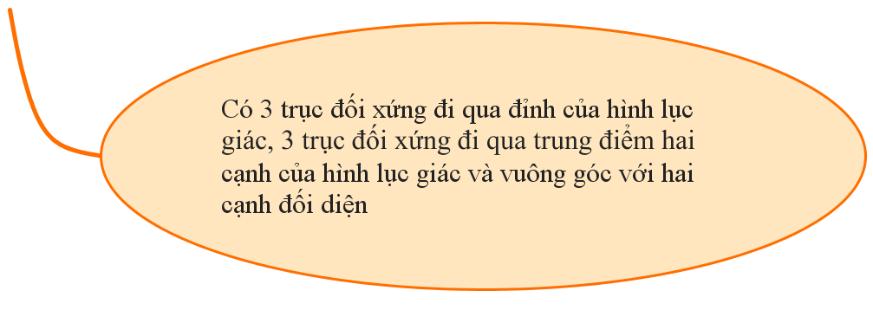

Slide 16
Vận dụng, tìm tòi

Slide 17
Tìm hiểu thêm một số đối tượng toán học có cấu trúc đối xứng (như: tính chất giao hoán của phép cộng, tam giác Pas-xcan,...) Từ đó, rút ra vẻ đẹp của toán học qua tính đối xứng.
Báo cáo kết quả vào tiết học sau.

Slide 18
HƯỚNG DẪN VỀ NHÀ
Ôn lại các dạng bài tập đã chữa trong giờ học. Lấy ví dụ về các đồ vật có trục đối xứng trong gia đình em.
Ghi nhớ cách nhận biết và tìm trục đối xứng của hình.
Đọc trước bài “Hình có tâm đối xứng”.

